Slide 1
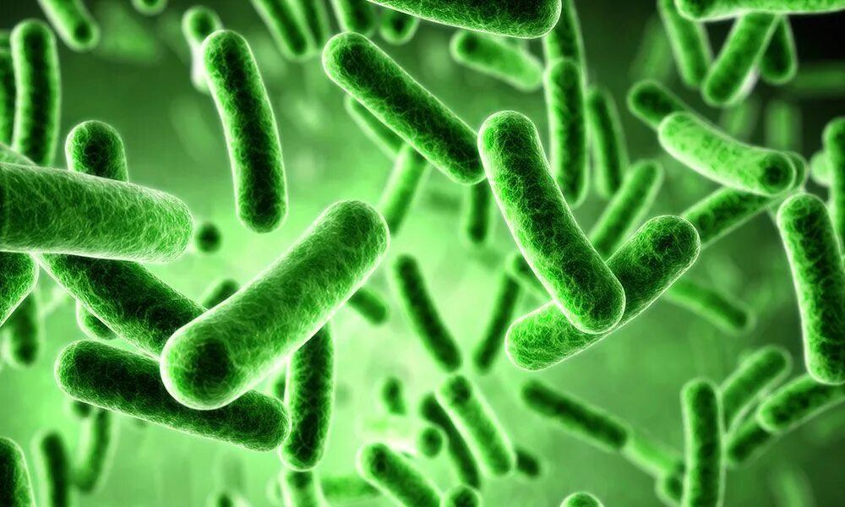
Atipik mikrobakteriyalar va ularning ahamiyati

Slide 2

Kirish: Mikobakteriyalar va ularning turlari
Mikobakteriyalar – bakteriyalar sinfiga mansub bo‘lib, ularning asosiy xususiyati kislota va spirtdagi barqarorligidir. Ushbu bakteriyalar uzoq vaqt davomida tabiatda yashay oladi va ba’zi hollarda turli kasalliklarni qo‘zg‘atadi. Mikobakteriyalar quyidagilarga bo‘linadi:
Tuberkulyoz mikobakteriyalari (Mycobacterium tuberculosis).
Atipik mikobakteriyalar (no-tuberkulyoz mikobakteriyalar).
Atipik mikobakteriyalar odatda inson va hayvonlarda sil kasalligini keltirib chiqarmasa-da, immuniteti zaif bemorlarda jiddiy kasalliklarni qo‘zg‘atishi mumkin.

Slide 3
Atipik mikobakteriyalar tushunchasi
Atipik mikobakteriyalar yoki no-tuberkulyoz mikobakteriyalar (NTM) – Mycobacterium turkumiga kiruvchi bakteriyalardir. Ular tuberkulyoz qo‘zg‘atuvchisi bilan yaqin bog‘liq bo‘lsa-da, sil kasalligini keltirib chiqarmaydi.
Asosiy xususiyatlari:
Tabiatda keng tarqalgan (suv, tuproq, chang).
Odam va hayvon organizmida opportunistik infeksiyalarni keltirib chiqaradi.
Asosan immuniteti zaif shaxslar uchun xavfli hisoblanadi.

Slide 4
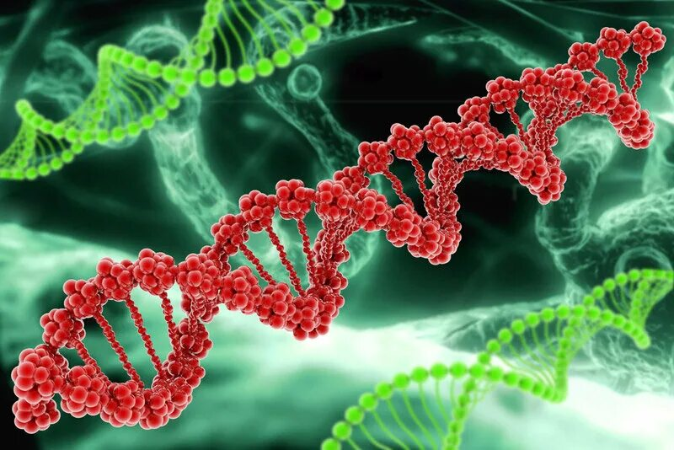
Atipik mikobakteriyalarning tasnifi
1. Fotochromogenlar: Yorug‘likda pigment hosil qiluvchi bakteriyalar (masalan, Mycobacterium kansasii).
2. Skotochromogenlar: Yorug‘lik va qorong‘ida pigment hosil qiluvchi bakteriyalar (masalan, Mycobacterium scrofulaceum).
3. Nonchromogenlar: Pigment hosil qilmaydigan bakteriyalar (masalan, Mycobacterium avium kompleksi).
4. Tez o‘suvchi mikobakteriyalar: 7 kundan kam muddatda o‘suvchi bakteriyalar (masalan, Mycobacterium fortuitum).
Ushbu tasnif ularning biologik xususiyatlari va laboratoriya aniqlanishiga asoslanadi.

Slide 5
Kasallik qo‘zg‘atuvchi atipik mikobakteriyalar
Atipik mikobakteriyalar turli infeksiyalarni qo‘zg‘atishi mumkin:
1. Mycobacterium avium-intracellulare kompleksi (MAC):
O‘pka infeksiyalari, ayniqsa surunkali kasalliklar bilan kechadi.
Immuniteti zaif bemorlarda, xususan OIV bilan kasallanganlarda tez-tez uchraydi.
2. Mycobacterium kansasii:
O‘pka siliga o‘xshash simptomlar keltirib chiqaradi.
3. Mycobacterium marinum:
Teri infeksiyalarini qo‘zg‘atadi. Odatda baliq bilan shug‘ullanuvchi kishilarda uchraydi.

Slide 6
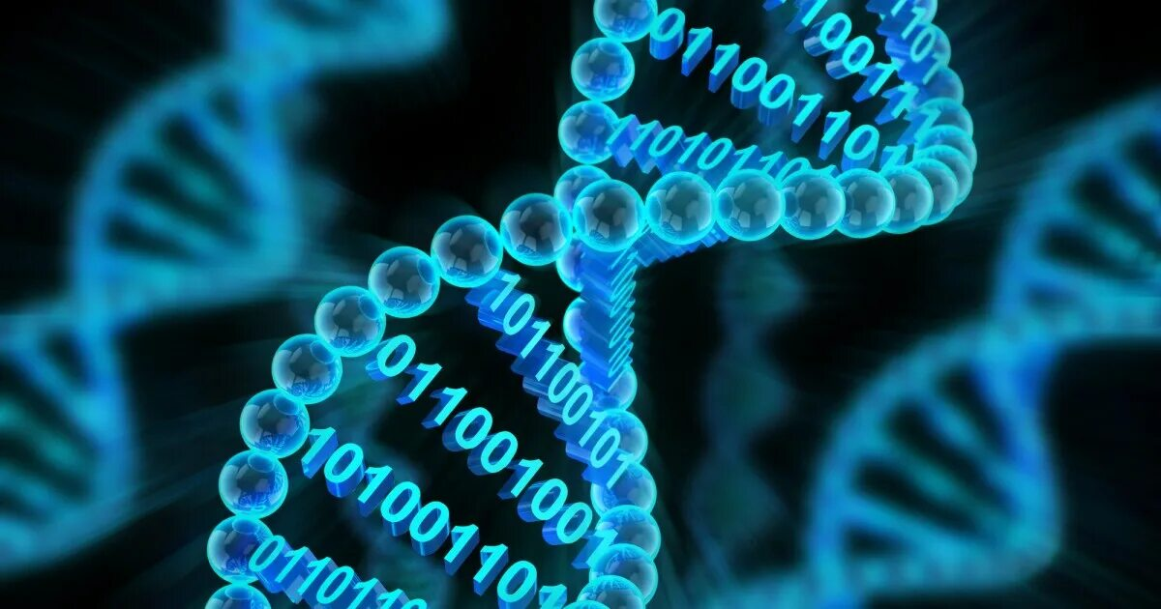
Atipik mikobakteriyalarning tarqalishi va yashash muhiti
Atipik mikobakteriyalar tabiiy sharoitlarda keng tarqalgan:
Suv havzalari: Chuchuk va sho‘r suvlar, hovuzlar, suv quvurlari.
Tuproq: Mikobakteriyalar tuproq tarkibida uzoq vaqt saqlanib qolishi mumkin.
Chang va nam muhit: Sanitariya holati yomon bo‘lgan joylarda mikobakteriyalar ko‘payishi mumkin.
Ularning inson organizmiga kirish yo‘llari:
Nafas olish (aerozol orqali).
Teri shikastlanishi (yaralar orqali).
Ovqat hazm qilish tizimi (suv va oziq-ovqat orqali).

Slide 7

Tashxislash usullari va laboratoriya tekshiruvlari
Atipik mikobakteriyalarni aniqlash uchun quyidagi usullar qo‘llaniladi:
Bakteriologik usul: Mikobakteriyalarni maxsus ozuqa muhitida ekib o‘stirish.
Mikroskopiya: Zil-Nilsen bo‘yash usuli yordamida aniqlash.
Molekulyar usullar: Polimeraza zanjirli reaksiyasi (PZR) orqali genetik materialni aniqlash.
Serologik tekshiruvlar: Qon namunalarida antitanalarni aniqlash.
Tashxis qo‘yishda o‘pka rentgenologik tekshiruvlari ham muhim ahamiyatga ega.

Slide 8

Atipik mikobakteriyalar keltiruvchi kasalliklarning davolash va oldini olish usullari
Davolash quyidagi yo‘nalishlarda olib boriladi:
Antibiotiklar: Makrolidlar (klaritromitsin, azitromitsin), rifampitsin va etambutol kabi dori vositalari.
Davolash muddati: Uzoq muddatli – 6 oydan 12 oygacha davom etishi mumkin.
Immunitetni oshirish: Bemorning immun tizimini mustahkamlash muhim.
Oldini olish choralari:
Shaxsiy gigiyenaga rioya qilish.
Suv va oziq-ovqat mahsulotlarini tozalash.
Tibbiy asbob-uskunalarni sterilizatsiya qilish.
Immunitetni saqlab turish orqali kasallanish xavfini kamaytirish.

Slide 9
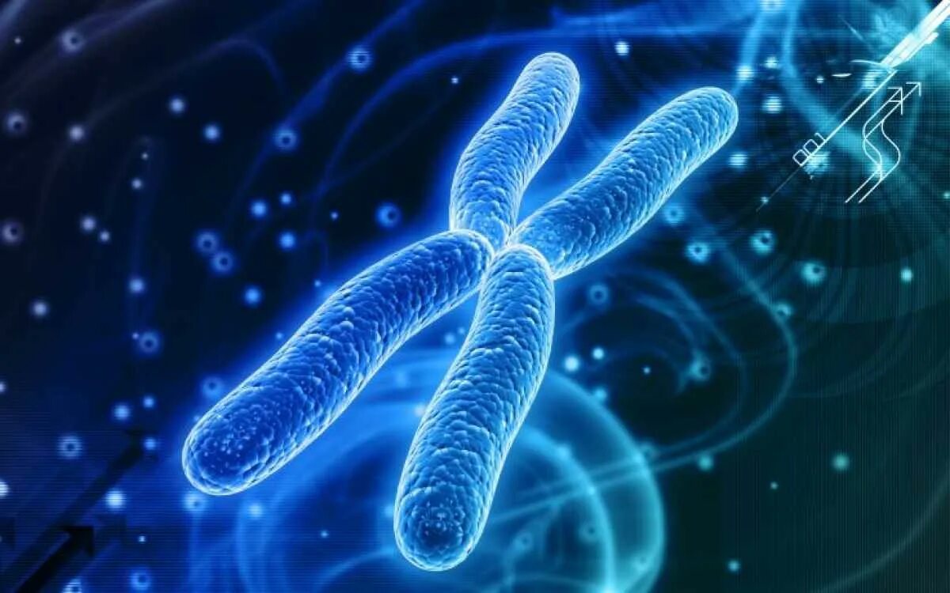
Xulosa: Atipik mikobakteriyalarning tibbiyot va ekologiyadagi ahamiyati
Atipik mikobakteriyalar bugungi kunda tibbiyotda muhim masalalardan biri bo‘lib qolmoqda. Ular immuniteti zaif bemorlarda jiddiy infeksiyalarni keltirib chiqarishi sababli o‘z vaqtida tashxislash va davolash juda muhim. Atipik mikobakteriyalarning ekologik ahamiyati ham katta – ular tabiatda mikroorganizmlar aylanishida ishtirok etadi. Ularning tarqalishini nazorat qilish orqali jamiyat salomatligini saqlashga erishish mumkin.

